Slide 1
রাজাখালি সরকারি প্রাথমিক বিদ্যালয়
অনলাইন পাঠশালা

Slide 2
আজকের পাঠে সবাইকে-
স্বাগতম

Slide 3
মাহবুবুল আলম
সহকারী শিক্ষক
রাজাখালি সরকারী প্রাথমিক বিদ্যালয়
পেকুয়া,কক্সবাজার।
আইডি-mahabubulat82@gmail.com
বিষয়ঃ আমার বাংলা বই
শ্রেণিঃ তৃতীয়
পাঠঃ আমাদের এই বাংলাদেশ
পাঠ্যাংশঃ সূর্য ওঠার ------বাংলাদেশ।
সময়ঃ৪০ মিনিট
তারিখঃ

Slide 4
চল ,আমরা একটা ভিডিও দেখি-

Slide 5
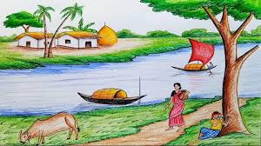
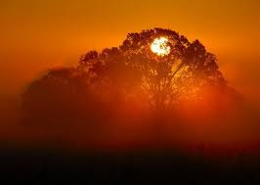
এবার আরো দুটি ছবি দেখি-

Slide 6
নিচের ছবিটি কিসের ?

Slide 7
আজকের পাঠ-
আমাদের এই বাংলাদেশ

Slide 8
শিখনফল-
শোনাঃ১.১.১,১.১.২,১.৩.১,১.৩.২,১.৩.৩,১.৩.৪,
১.৩.৫,১.৩. ৯, ২.১.২, ২.১.৩।
বলাঃ ১.১.১,১.৩.২,২.২.২।

Slide 9
বইয়ের ৫ পৃষ্ঠা খোল-

Slide 10
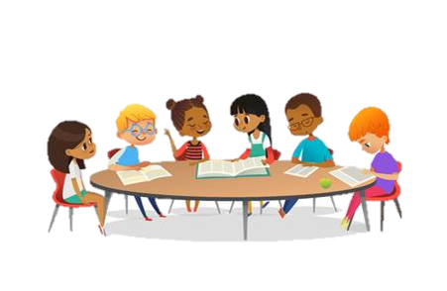
এবার ,তোমরা দুই মিনিট পড়।

Slide 11
নতুন শব্দ
পূর্বদেশ – পূর্ব দিকে আছে এমন দেশ।
প্রিয় – পছন্দ করা হয় এমন।
আপন – নিজ।
কবি- যিনি কবিতা লেখেন।
বীর – বলবান,সাহসী।
স্বাধীন – মুক্ত।

Slide 12
যুক্তবর্ণ চিনে নিই।
সূর্য
র্য
‘
য
কার্য, ধৈর্য
পুর্ব
র্ব
‘
ব
গর্ব, সর্ব
স্বাধীন
স্ব
স
ব
স্বর, স্বদেশ

Slide 13
তোমরা প্রত্যেক দলে প্রশ্নগুলোর উত্তর বলতে চেষ্টা কর-
১ম দল- সূর্য ওঠার পূর্বদেশ কোনটি ?
উত্তর-বাংলাদেশ
২য় দল- কোন দেশ নদীর দেশ ?
উত্তর-বাংলাদেশ

Slide 14
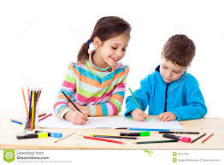
নিচের খালি ঘরে কোন শব্দটি বসবে বল?
ক।সৈয়দ শামসুল হক একজন -----------------------।
কবি
খ। সূর্য ওঠে ---------------------- দিকে।
পূর্ব
পূর্ব
গ।আমরা ----------------দেশের মানুষ।

Slide 15
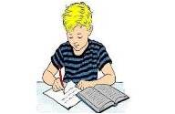
একক কাজ
নিচের যুক্তবর্ণগুলো দিয়ে তোমরা প্রত্যেকে একটি করে শব্দ বল।
র্য, স্ব

Slide 16
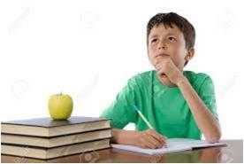
মূল্যায়ন
ক।বাংলাদেশ কতোশত নদীর দেশ?
খ। কোন দেশ স্বাধীন দেশ?

Slide 17
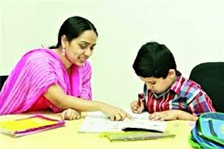
তোমরা বাড়ি থেকে বাংলাদেশ সম্পর্কে দুটি বাক্য লিখে আনবে।

Slide 18
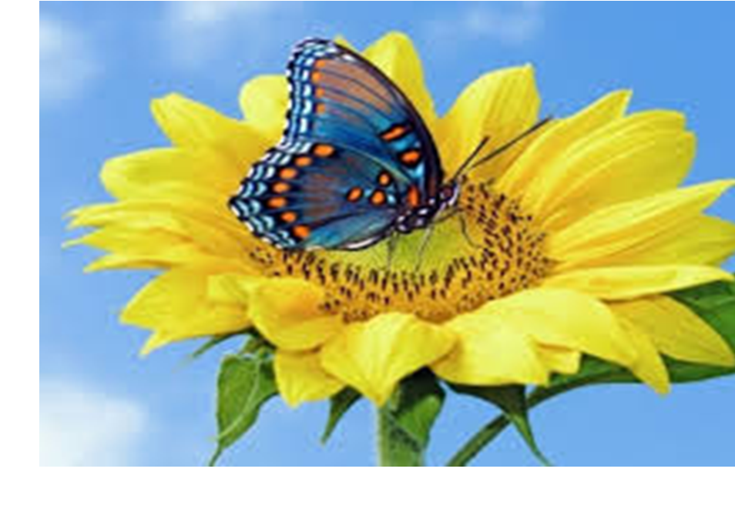
সবাইকে ধন্যবাদ

